Slide 1
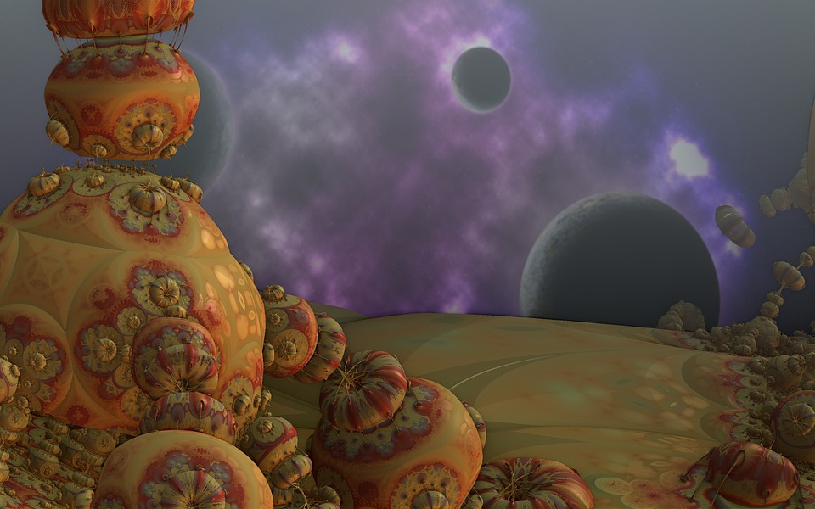
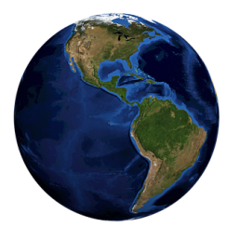
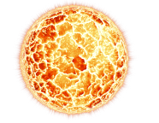
ESTUDO METÓDICO
O EVANGELHO SEGUNDO O ESPIRITISMO
CAPÍTULO 3
1- DIFERENTES ESTADOS DA ALMA NA ERRATICIDADE
HÁ MUITAS MORADAS NA CASA DO PAI

Slide 2
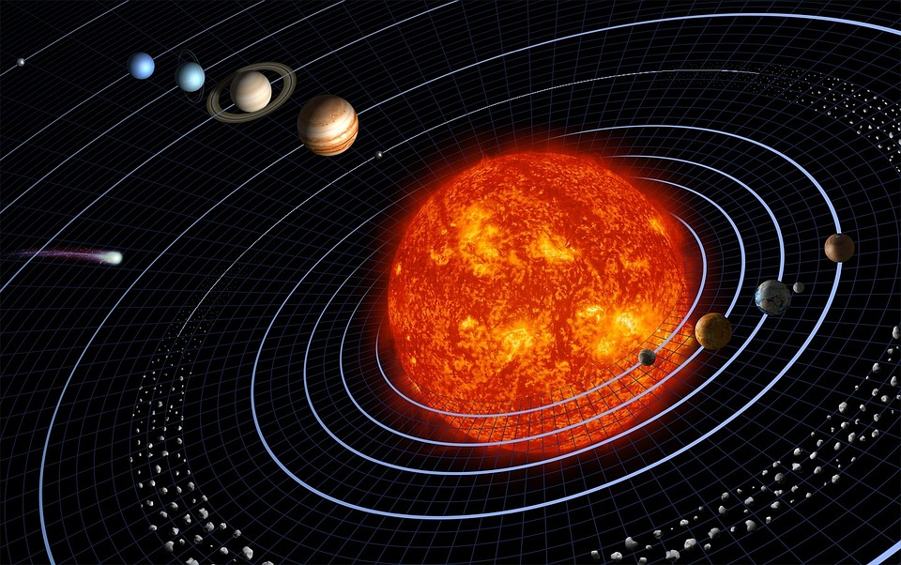
A CASA DO PAI
A CASA DE DEUS, NOSSO PAI, É O UNIVERSO: O SOL, A LUA, AS ESTRELAS E UMA PORÇÃO DE PLANETAS.

Slide 3
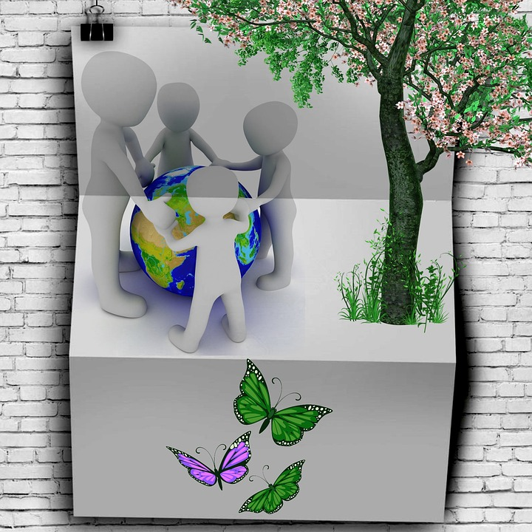
AS DIFERENTES MORADAS
HÁ MUNDOS ONDE AS PESSOAS SÃO BONDOSAS E OUTROS PLANETAS EM QUE FALTA O AMOR.

Slide 4
AS DIFERENTES MORADAS
NO PLANETA ONDE AS PESSOAS AMAM O PRÓXIMO, OS ANIMAIS, AS PLANTAS...
AS PESSOAS SÃO MAIS ALEGRES, GOSTAM DE AJUDAR AS OUTRAS E NÃO SÃO VIOLENTAS.

Slide 5
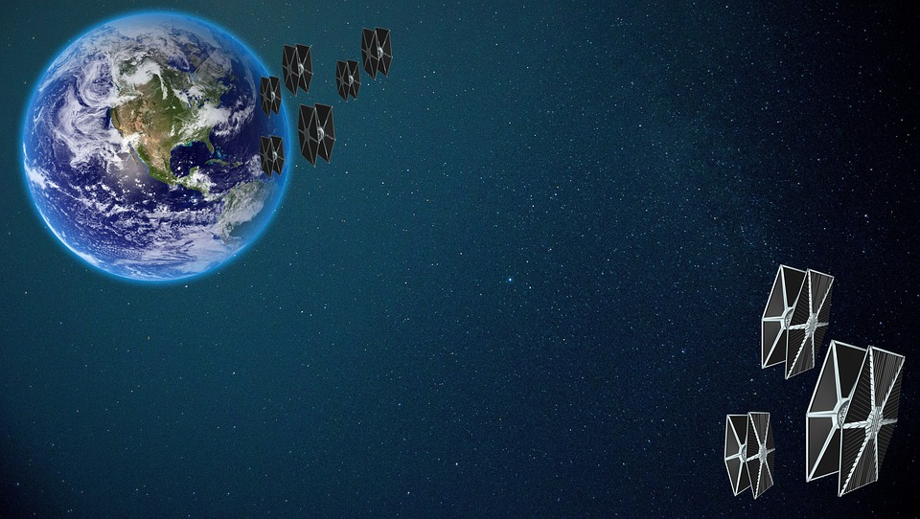
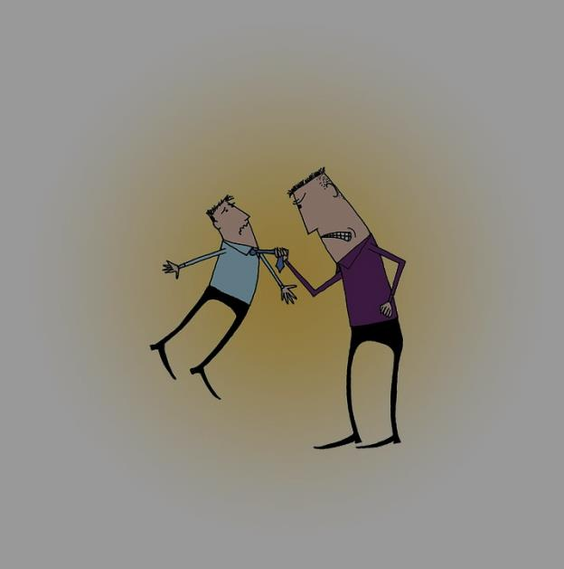
AS DIFERENTES MORADAS
AS PESSOAS FICAM TRISTES, DESTROEM A NATUREZA E BRIGAM POR QUALQUER BESTEIRA.
HÁ PLANETA EM QUE FALTA O AMOR AO PRÓXIMO, AOS ANIMAIS, AS PLANTAS...

Slide 6
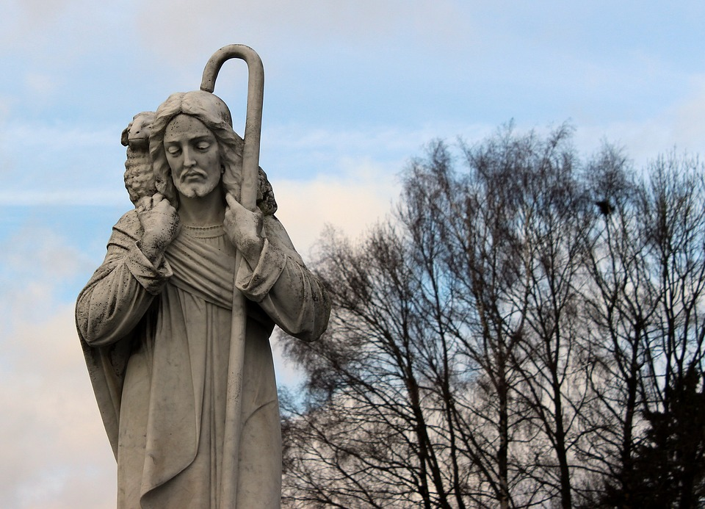
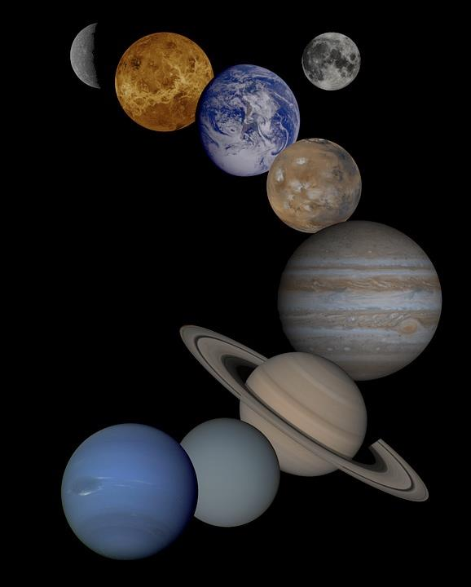
CONCLUSÃO
AFIRMATIVA DE JESUS
NÃO SE TURBE O VOSSO CORAÇÃO.
- CREDES EM DEUS, CREDE TAMBÉM EM MIM.
HÁ MUITAS MORADAS NA CASA DE MEU PAI.

Slide 7
PARA A GENTE PENSAR...
EM QUAL PLANETA QUEREMOS VIVER?
ENTÃO, COMO DEVEMOS AGIR?

